Slide 1


第一章 集合与常用逻辑用语
1.1 集合的概念

Slide 2
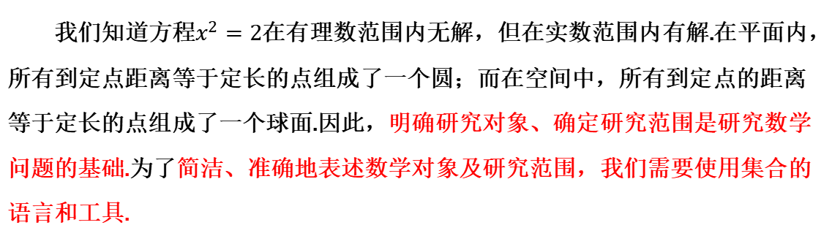
复习引入
我们知道方程$$x^{2}=2$$在有理数范围内无解，但在实数范围内有解.在平面内，所有到定点距离等于定长的点组成了一个圆；而在空间中，所有到定点的距离等于定长的点组成了一个球面.因此，明确研究对象、确定研究范围是研究数学问题的基础.为了简洁、准确地表述数学对象及研究范围，我们需要使用集合的语言和工具.
在小学和初中，我们已经接触过一些集合.例如，自然数（0,1,2,3，……）的集合，同一平面内到定点的距离等于定长的点（圆）的集合等.为了有效地使用集合语言，我们需要进一步了解集合的有关知识.下面从集合的含义开始.

Slide 3
探索新知
思考1：看下面的例1——例6，研究对象分别是什么？它们有什么共同特征吗？哪些例子可以组成集合？集合里面的元素分别是什么？（日常生活实例）
（1）1~10之间的所有偶数；
（2）立德中学今年入学的全体高一学生；
（3）地球上的四大洋.
确定的，可列举出来
可以，2,4,6,8,10.
确定的，可列举出来
可以，立德中学今年入学的全体高一学生.
确定的，可列举出来
可以，太平洋、北冰洋、大西洋、印度洋.

Slide 4


探索新知
思考1：看下面的例1——例6，研究对象分别是什么？它们有什么共同特征吗？哪些例子可以组成集合？集合里面的元素分别是什么？（数学实例）
（4）所有的正方形；
（5）到直线$$l$$的距离等于定长$$d$$的所有点；
（6）方程$$x^{2}−3x+2=0$$的所有实数根；
确定的，可列举出来
可以，所有的正方形.
确定的，可列举出来
可以，与$$l$$平行的直线.
确定的，可列举出来
可以，1和2.

Slide 5
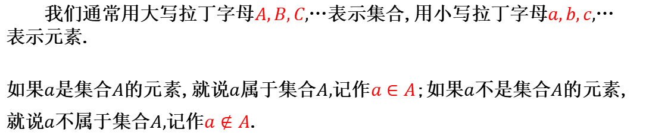
探索新知
一般地，我们把研究对象统称为元素，把一些元素组成的总体叫做集合（简称为集）.
我们通常用大写拉丁字母$$A,B,C,$$…表示集合,用小写拉丁字母$$a,b,c,$$…
表示元素.
如果$$a$$是集合$$A$$的元素,就说$$a$$属于集合$$A,$$记作$$a∈A$$;如果$$a$$不是集合$$A$$的元素,就说$$a$$不属于集合$$A,$$记作$$a∉A$$.

Slide 6
探索新知
思考2：（1）1,3,5,7,9,…是“1~10之间的所有偶数”这一集合里面的元素吗？
（2）“较小的数”能组成一个集合吗？
不是，不能；因为集合的元素具有确定性.
思考3：集合$$A=\{0,1,2\}$$和集合$$B=\{2,1,0\}$$一样吗？
集合中元素的三个特性：
确定性、无序性、互异性.
一样，因为集合的元素具有无序性.
思考4：1,2,1,3,4这五个数组成的集合中有几个元素？
4个，因为集合的元素具有互异性.

Slide 7

探索新知
只要构成集合的元素是一样的，我们就称这两个集合是相等的.
比如集合$$A=\{0,1,2\}$$和集合$$B=\{2,1,0\}$$是相等的.
常用数集的记法：
$$N$$:自然数集（非负整数集）
$$N^{∗}或N_{+}$$：正整数集
$$Z:$$整数集
$$Q：$$有理数集
$$R:$$实数集
我们可以用自然语言描述一个集合.除此之外，还可以用什么方式来表示集合呢？

Slide 8
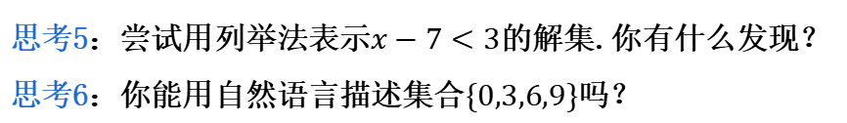
探索新知
“地球上的四大洋”组成的集合可以表示为$$\{太平洋，大西洋，印度洋、北冰洋\}$$；“方程$$x^{2}−3x+2=0$$的所有实数根”组成的集合可以表示为$$\{1,2\}.$$
列举法：把集合中的所有元素一一列举出来，并用花括号“$$\{ \}$$”括起来表示集合的方法.
注：二元方程组的解集，函数图象上的点构成的集合都是点的集合，一定要写成实数对的形式，元素与元素之间用“，”隔开.如$$\{(2，3),(5，−1)\}$$.
思考5：尝试用列举法表示$$x−7<3$$的解集.你有什么发现？
思考6：你能用自然语言描述集合$$\{0,3,6,9\}$$吗？

Slide 9
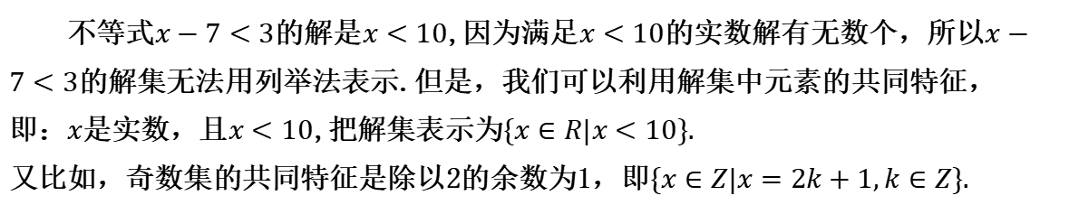
探索新知
不等式$$x−7<3$$的解是$$x<10$$,因为满足$$x<10$$的实数解有无数个，所以$$x−7<3$$的解集无法用列举法表示.但是，我们可以利用解集中元素的共同特征，
即：$$x$$是实数，且$$x<10$$,把解集表示为$$\{x∈R|x<10\}.$$
又比如，奇数集的共同特征是除以2的余数为1，即$$\{x∈Z|x=2k+1,k∈Z\}.$$
描述法：用集合所含元素的共同特征表示集合的方法$$\{x∈A|P(x)\}$$.
注：(1)先看竖线前的代表元素，明确研究的对象；再看竖线后的共同特征;
(2)若需要多层次描述属性，可选用“且”“或”连接；
(3)若描述部分出现元素记号以外的参数，则要说明参数的含义或指出取值范围.

Slide 10
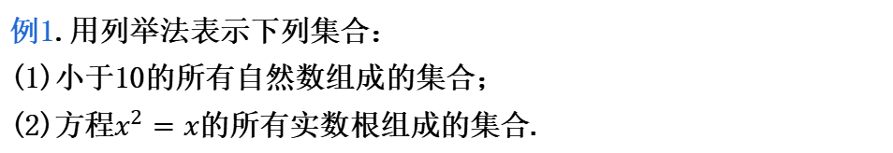
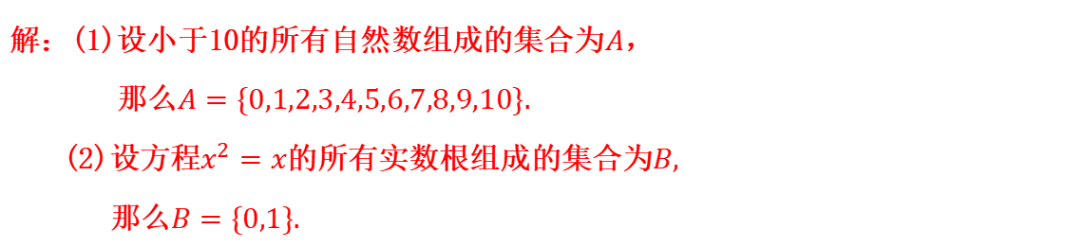
例析
例1.用列举法表示下列集合：
(1)小于10的所有自然数组成的集合；
(2)方程$$x^{2}=x$$的所有实数根组成的集合.
解：(1)设小于10的所有自然数组成的集合为$$A$$，
那么$$A=\{0,1,2,3,4,5,6,7,8,9,10\}.$$
(2)设方程$$x^{2}=x$$的所有实数根组成的集合为$$B$$,
那么$$B=\{0,1\}.$$

Slide 11
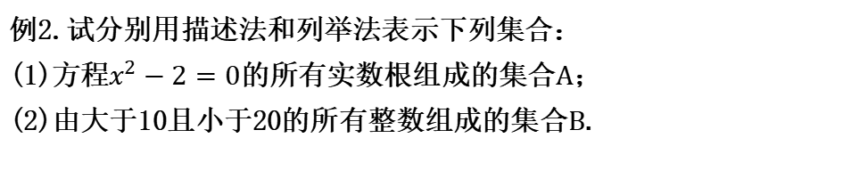
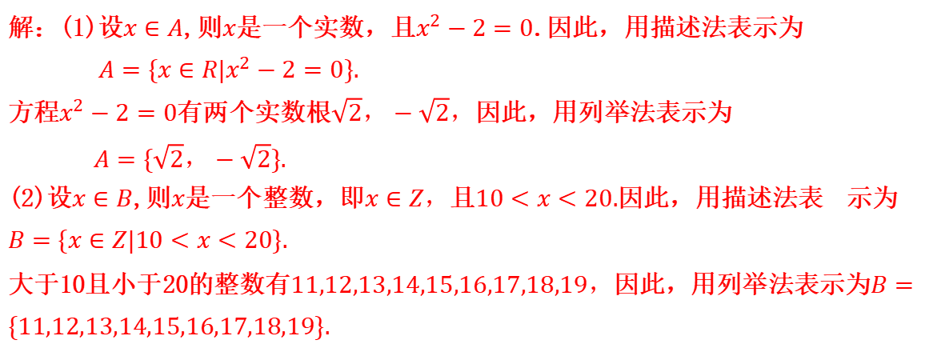
例析
例2.试分别用描述法和列举法表示下列集合：
(1)方程$$x^{2}−2=0$$的所有实数根组成的集合A；
(2)由大于10且小于20的所有整数组成的集合B.
解：(1)设$$x∈A$$,则$$x$$是一个实数，且$$x^{2}−2=0$$.因此，用描述法表示为
$$A=\{x∈R|x^{2}−2=0\}.$$
方程$$x^{2}−2=0$$有两个实数根$$\sqrt{2}，−\sqrt{2}$$，因此，用列举法表示为
$$A=\{\sqrt{2}，−\sqrt{2}\}.$$
(2)设$$x∈B$$,则$$x$$是一个整数，即$$x∈Z，$$且$$10<x<20.$$因此，用描述法表 示为$$B=\{x∈Z|10<x<20\}.$$
大于10且小于20的整数有11,12,13,14,15,16,17,18,19，因此，用列举法表示为$$B=\{11,12,13,14,15,16,17,18,19\}.$$

Slide 12
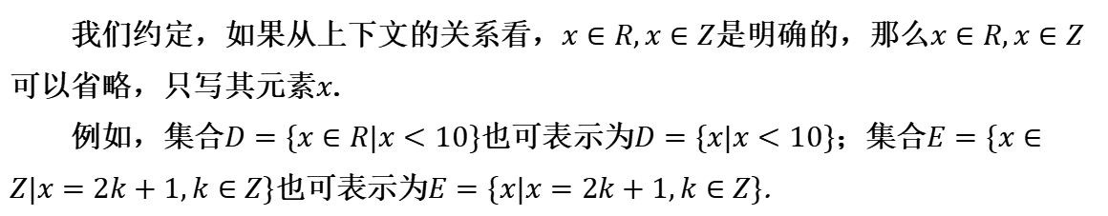
例析
我们约定，如果从上下文的关系看，$$x∈R,x∈Z$$是明确的，那么$$x∈R,x∈Z$$可以省略，只写其元素$$x$$.
例如，集合$$D=\{x∈R|x<10\}$$也可表示为$$D=\{x|x<10\}$$；集合$$E=\{x∈Z|x=2k+1,k∈Z\}$$也可表示为$$E=\{x|x=2k+1,k∈Z\}$$.
思考7：举例说明，用自然语言、列举法和描述法表示集合时各自的特点.

Slide 13
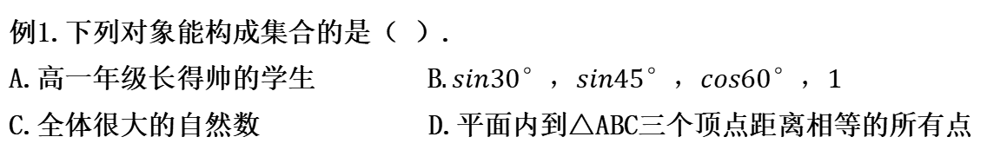
练习
题型一：集合的概念及特征
例1.下列对象能构成集合的是（ ）.
A.高一年级长得帅的学生 B$$.sin30°，sin45°，cos60°，1$$
C.全体很大的自然数 D.平面内到△ABC三个顶点距离相等的所有点
答案：D.因为A没有一个确定的标准；B中$$sin30°= cos60°$$，不符合元素的互异性；C不能构成集合.
变1.由实数$$x,−x|x|,\sqrt{x^{2}},{(\sqrt{x^{2}})}^{2},−\sqrt{x^{3}}$$组成的集合中最多含有（ ）个元素.
答案：4.由题意知，$$x≥0$$，所以$$x,−x|x|,\sqrt{x^{2}},{(\sqrt{x^{2}})}^{2},−\sqrt{x^{3}}$$可分别化为$$x,−x^{2},x,x^{2},−\sqrt{x^{3}}$$.故有4个元素.

Slide 14
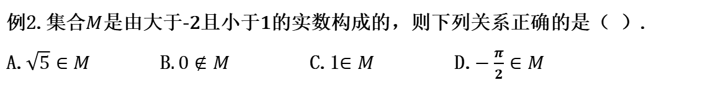
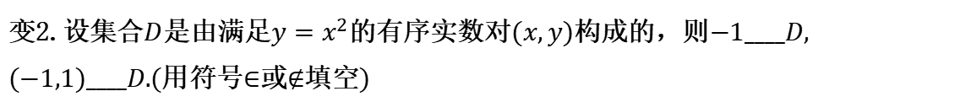

练习
题型二：元素与集合的关系
例2.集合$$M$$是由大于-2且小于1的实数构成的，则下列关系正确的是（ ）.
A.$$\sqrt{5}∈M$$ B$$.0∉M$$ C.1$$∈M$$ D.$$−\frac{π}{2}∈M$$
答案：D.
变2.设集合$$D$$是由满足$$y=x^{2}$$的有序实数对$$(x,y)$$构成的，则$$−1____D$$,
$$(−1,1)____D.$$(用符号$$∈$$或$$∉$$填空)
答案：$$∉，∈$$.

Slide 15
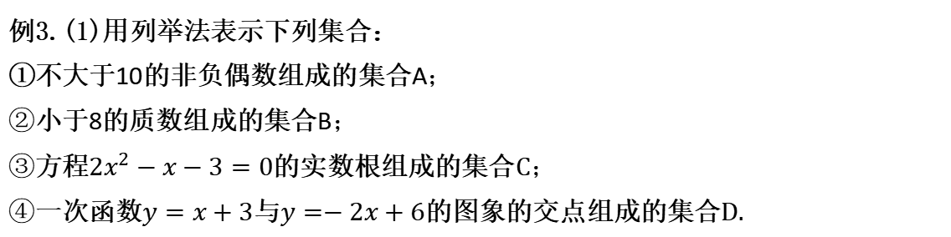
练习
题型三：集合的表示法
例3.(1)用列举法表示下列集合：
①不大于10的非负偶数组成的集合A；
②小于8的质数组成的集合B；
③方程$$2x^{2}−x−3=0$$的实数根组成的集合C；
④一次函数$$y=x+3$$与$$y=−2x+6$$的图象的交点组成的集合D.
答案：$$A=\{0,2,4,6,8,10\}$$;$$B=\{2,3,5,7\}$$;$$C=\{−1,\frac{3}{2}\}$$;$$D=\{(1,4)\}.$$

Slide 16
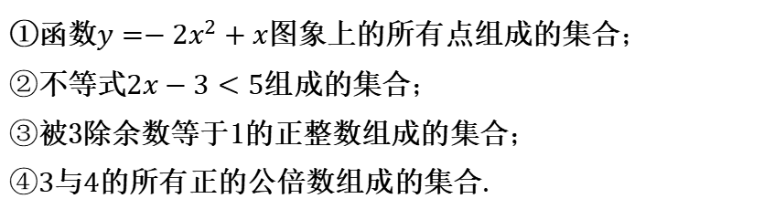
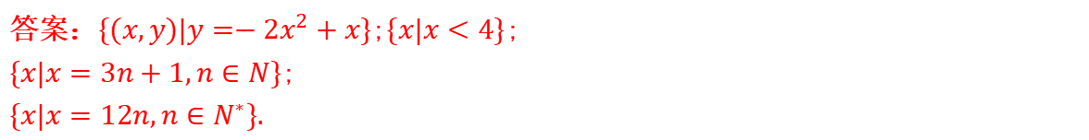
练习
题型三：集合的表示法
例3.(2)用描述法表示下列集合：
①函数$$y=−2x^{2}+x$$图象上的所有点组成的集合；
②不等式$$2x−3<5$$组成的集合；
③被3除余数等于1的正整数组成的集合；
④$$3$$与$$4$$的所有正的公倍数组成的集合.
答案：$$\{(x,y)|y=−2x^{2}+x\}$$;$$\{x|x<4\}$$;
$$\{x|x=3n+1,n∈N\}$$;
$$\{x|x=12n,n∈N^{∗}\}.$$

Slide 17
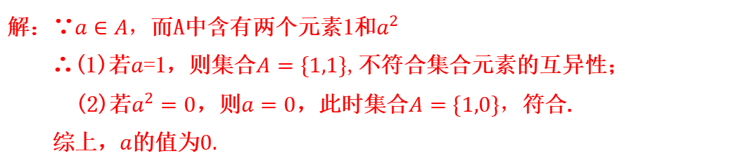
练习
题型四：利用元素的互异性求参数
例4.已知集合$$A$$中含有两个元素1和$$a^{2},$$且$$a∈A$$，则实数$$a$$的值为？
解：∵$$a∈A$$，而A中含有两个元素1和$$a^{2}$$
∴(1)若$$a$$=1，则集合$$A=\{1,1\}$$,不符合集合元素的互异性；
(2)若$$a^{2}=0$$，则$$a=0$$，此时集合$$A=\{1,0\}$$，符合.
综上，$$a$$的值为0.

Slide 18
练习
题型四：利用元素的互异性求参数
变4.已知$$a∈R$$，$$b∈R$$，若集合$$\{a,\frac{a}{b},1\}=\{a^{2},a+b,0\}$$,则$$a^{2021}+b^{2021}$$的值为？
答案：-1$$.$$

Slide 19
课堂小结&作业
课堂小结：
1.集合的概念；
2.集合中元素的特性；
3.集合与元素的关系；
4.常用数集；
5.集合的表示方法.
作业：
课本P5练习1—3题；习题1—4题.

Slide 20
谢谢学习
Thank you for learning

